Slide 1
Job Description Classification Model: Enhancing Recruitment Efficiency at Ford
Final Project by FOURTASTIC - Data Science by Rakamin Academy

Slide 2
Stage 4 - Final Project
FOURTASTIC
Muhammad Fariz Shadiqin
Prima Praditya
Evira Marnolia
Yosafat Angga Gilang Pratama

Slide 3
Table of contents
01
03
02
04
Background
Modelling
EDA - Insight
Business Insight

Slide 4
01
Background

Slide 5
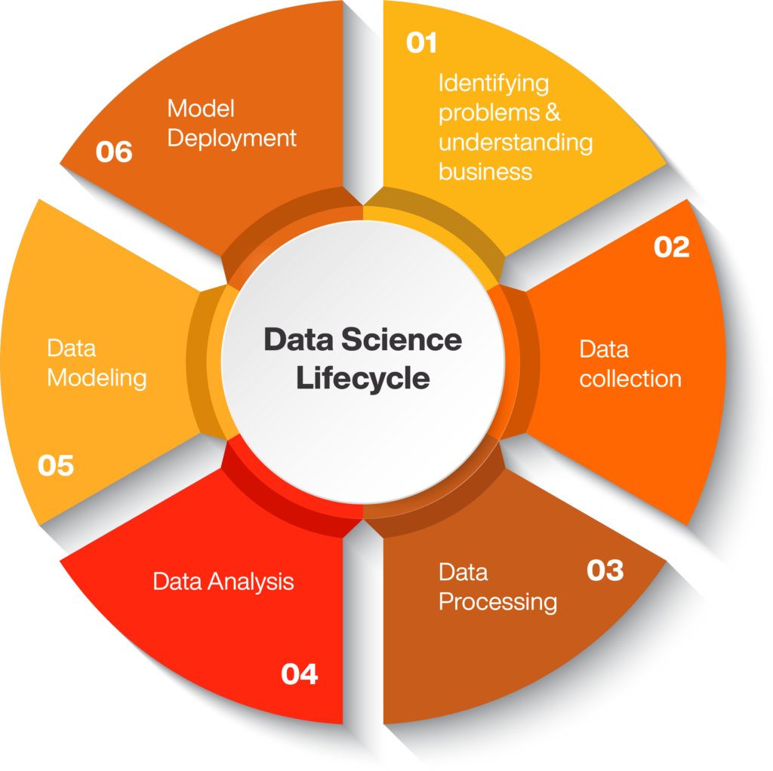
Metode
Data Science Lifecycle adalah panduan tahap demi tahap yang menggambarkan bagaimana machine learning dan teknik analitik lainnya dapat digunakan untuk menghasilkan insight dan prediksi dari data untuk mencapai tujuan bisnis.
Pada project ini, kami mengikuti panduan dari Data Science Lifecycle agar project lebih terarah.

Slide 6
Problem Statement
Goal
Ford, sebuah perusahaan teknologi berbasis CRM, saat ini menghadapi kesulitan dalam merekrut karyawan karena deskripsi pekerjaan yang terlalu panjang. Hal ini membuat calon kandidat kesulitan memahami persyaratan yang diperlukan dan ragu untuk melamar. Untuk meningkatkan efisiensi, Ford ingin memiliki sistem yang dapat memberikan rekomendasi pekerjaan sesuai dengan keterampilan dan pengalaman kandidat, sehingga mereka lebih mudah menemukan posisi yang cocok. Dengan cara ini, proses rekrutmen akan lebih efisien dan dapat menarik lebih banyak kandidat yang tepat.
Mengoptimalkan model machine learning yang dapat mengklasifikasikan kategori kalimat ke dalam salah satu kelas yang diberikan dalam training dataset yang disediakan.

Slide 7
Our Objectives
Meningkatkan kualitas rekrutmen.
Efisiensi dalam menyampaikan informasi.
Mempercepat proses seleksi kandidat.
Lingkungan kerja yang nyaman.

Slide 8
Our Business Metrics
Number of Applicants Accepted (Jumlah pelamar yang diterima)
Key Performance Indicator (KPI).
Efisiensi rekrutmen karyawan
(Dari proses rekrutmen karyawan yang biasanya memakan waktu hingga 1 minggu, dapat diefisienkan menjadi 2-3 hari saja).

Slide 9
Identifying Problems & Understanding Business:
Pada tahap ini, penting untuk memahami konteks bisnis dan masalah yang ingin diselesaikan. Ini melibatkan diskusi dengan pemangku kepentingan untuk mendefinisikan tujuan dan harapan dari proyek. Memahami kebutuhan bisnis akan membantu menentukan pendekatan yang tepat dalam analisis data dan jenis data yang diperlukan.
2. Data Collection:
Setelah masalah diidentifikasi, tahap berikutnya adalah mengumpulkan data yang relevan. Data dapat diperoleh dari berbagai sumber, seperti database internal, file CSV, API, survei, atau sumber eksternal. Kualitas dan kuantitas data yang dikumpulkan akan sangat mempengaruhi hasil analisis.

Slide 10
02
EDA - Insight

Slide 11
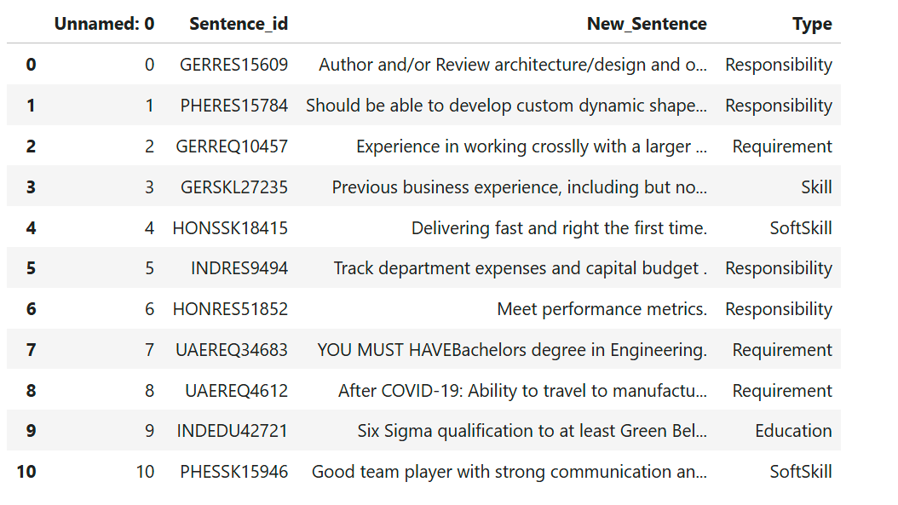
Dataset

Slide 12
Data Collection
Dalam project ini, dataset sudah diberikan oleh tim Rakamin dengan format CSV. Dataset terdiri dari train_data dan test_data.
Kami menggunakan train_data untuk membuat dan mengolah machine learning yang sesuai dengan goal yang ingin dicapai. Kemudian, model yang sudah optimal akan diuji di test_data.

Slide 13
3. Data Processing:
Pada tahap ini, data yang telah dikumpulkan akan diproses untuk menyiapkannya untuk analisis lebih lanjut. Ini mencakup pembersihan data, penghapusan duplikat, pengisian nilai yang hilang, dan konversi data ke dalam format yang sesuai.
Pembersihan data yang baik adalah kunci untuk memastikan hasil analisis yang akurat dan dapat diandalkan. Pada tahap ini, akan dilakukan preprocessing lebih mendalam agar data lebih siap untuk dilakukan modeling.

Slide 14
Data Overview
Total Rows
60115
Total Columns
4
Nama Kolom
Unnamed: 0
New_Sentence
Sentence_id
Type
features
target

Slide 15
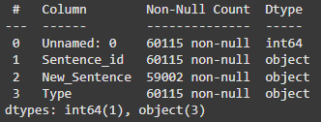

Data Cleansing
Handle missing values
Terlihat bahwa missing value yang ada pada kolom ‘New_Sentence’ tidak terlalu signifikan. Oleh karena itu, kami memutuskan untuk men-drop baris dengan nilai kosong di kolom tersebut.

Slide 16
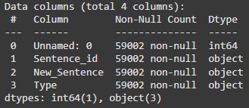
Data Cleansing
Handle missing values
before
after

Slide 17
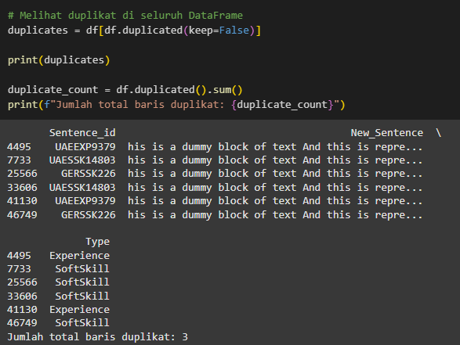
Data Cleansing
B. Handle duplicated data
ditemukan 3 baris data duplikat dan data tersebut kami drop

Slide 18
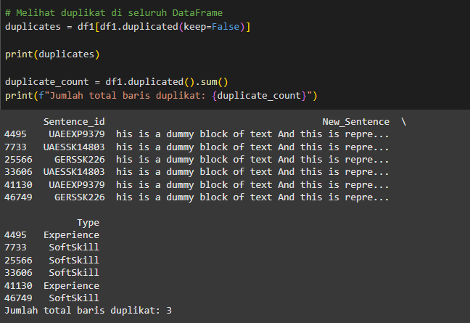
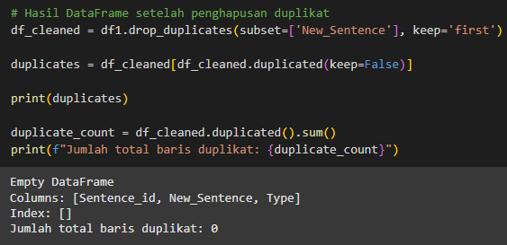
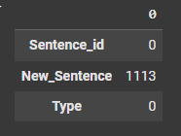
Data Cleansing
B. Handle duplicated data
before
after

Slide 19
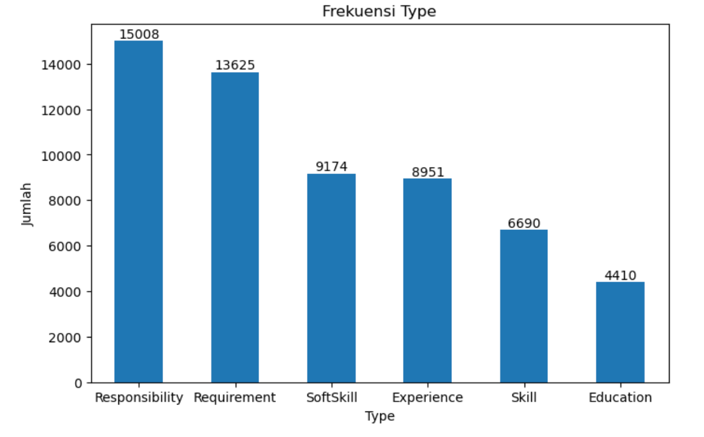
Data Cleansing
C. Handle Outliers
Dapat dilihat bahwa tidak ada data yang frekuensi kemunculannya sangat jarang. Maka tidak perlu melakukan Handle Outliers.

Slide 20
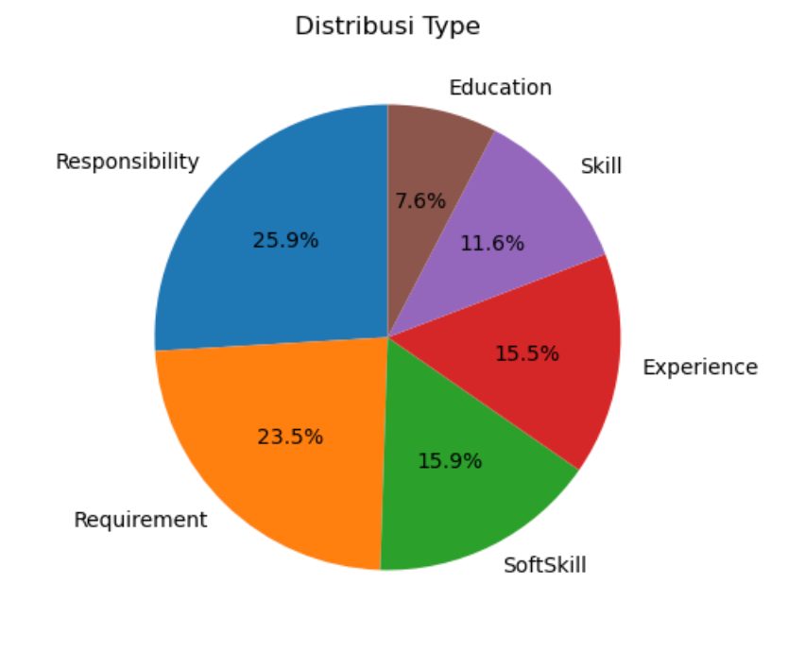
Data Cleansing
C. Handle Outliers

Slide 21
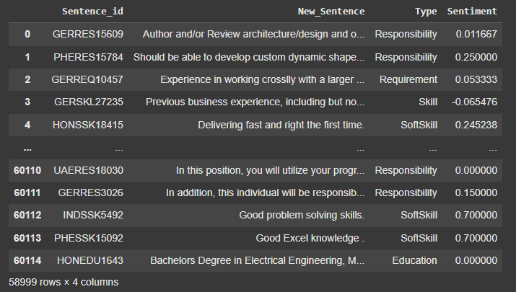
Data Cleansing
D. Feature Transformation
Menambah kolom sentiment

Slide 22
Data Cleansing
D. Feature Transformation
Sentiment Analysis (Analisis Sentimen)
Mengubah kalimat menjadi skor sentimen (positif, negatif, netral) untuk mengetahui sikap yang terkandung dalam kalimat tersebut.
Melakukan Sentiment Analysis pada kolom New_Sentence (yang berisi deskripsi terkait pekerjaan) memungkinkan perusahaan untuk:
Memahami reaksi calon karyawan terhadap deskripsi pekerjaan.
Mengoptimalkan deskripsi pekerjaan agar lebih menarik dan inklusif.
Menyesuaikan pesan agar sesuai dengan target audiens dan meningkatkan kualitas perekrutan.
Mengurangi bias dan ketidaksesuaian dalam komunikasi pekerjaan, serta meningkatkan kepuasan dan retensi karyawan.

Slide 23
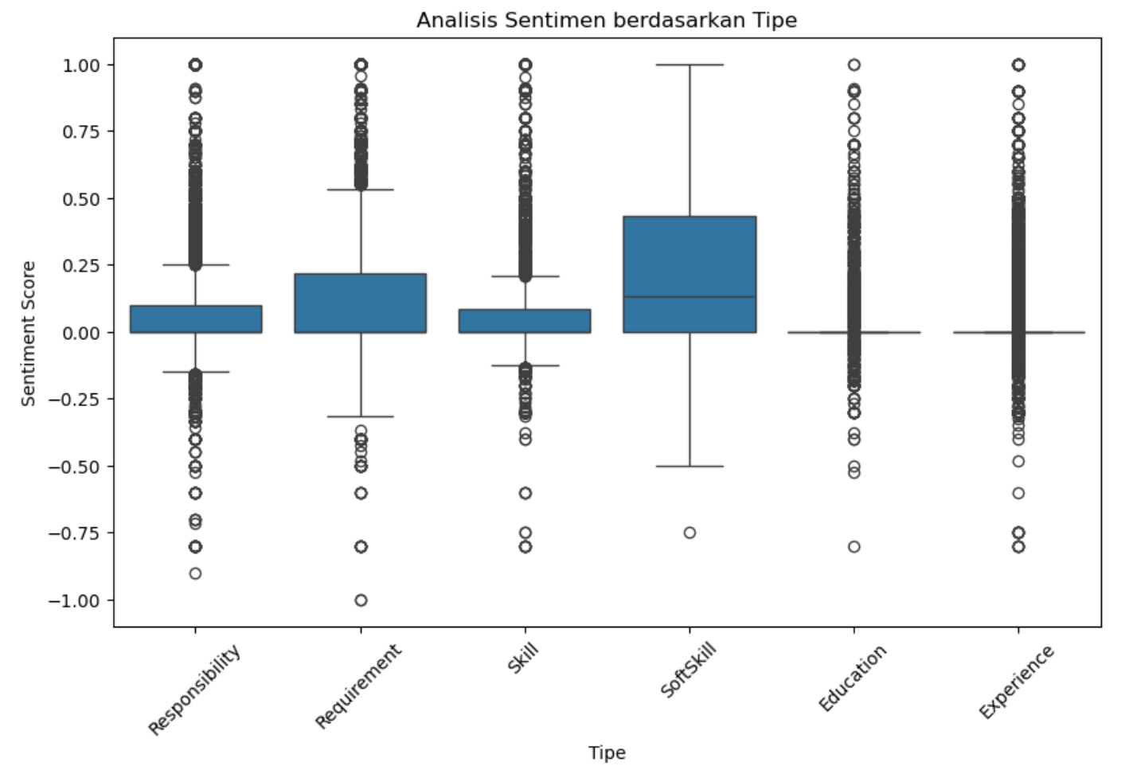
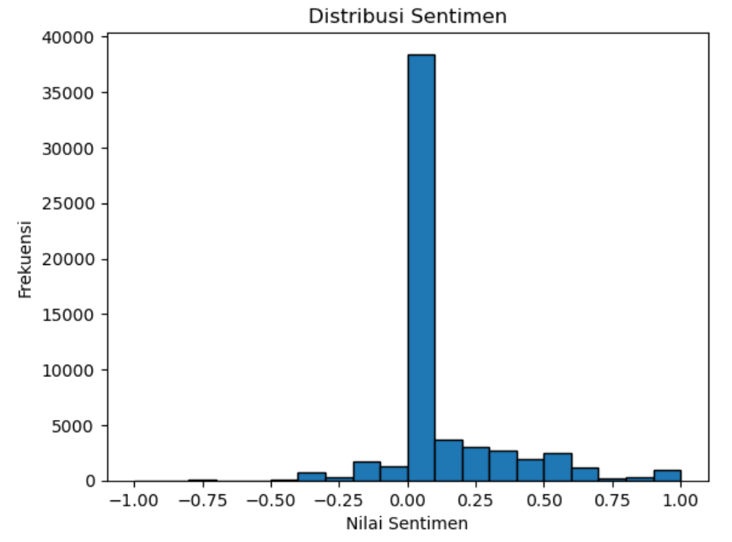
Data Cleansing
D. Feature Transformation

Slide 24
Data Cleansing
Kesimpulan Analisis Sentimen
Rata-rata nilai sentimen adalah 0.1075. Ini menunjukkan bahwa secara keseluruhan, sentimen dalam dataset cenderung positif, meskipun tidak terlalu kuat.
Standar deviasi sebesar 0.2293, ada variasi yang cukup signifikan dalam nilai sentimen. Ini menunjukkan bahwa ada beberapa kalimat dengan sentimen yang sangat positif dan beberapa yang sangat negatif.
Secara keseluruhan, meskipun rata-rata sentimen menunjukkan kecenderungan positif, banyak kalimat dalam dataset bersifat netral atau negatif.

Slide 25
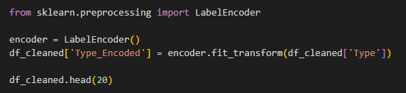
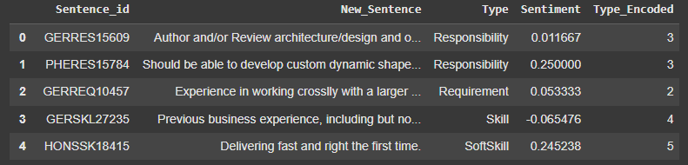
Data Cleansing
E. Feature Encoding
Mengubah kolom ‘Type’ menjadi fitur numerik dengan menggunakan teknik Label Encoding
0 = Education
1 = Experience
2 = Requirement
3 = Responsibility
4 = Skill
5 = SoftSkill

Slide 26
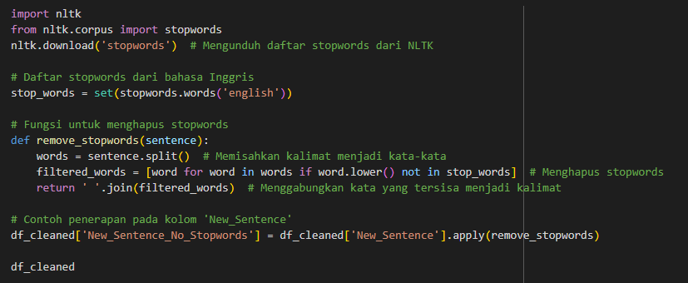
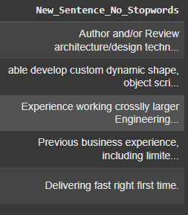
Data Cleansing
E. Feature Encoding
Menghapus stopwords (seperti "the", "and", "is") dalam pengolahan teks karena kata-kata tersebut tidak memberikan banyak informasi untuk analisis sentimen atau klasifikasi.

Slide 27
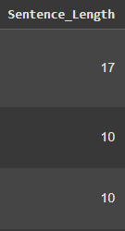
Data Cleansing
E. Feature Encoding
Menambahkan feature 'Panjang kalimat' atau 'Sentence_Length' yang mungkin dapat digunakan sebagai fitur numerik.

Slide 28
Data Cleansing
E. Feature Encoding
Untuk klasifikasi sentimen menggunakan kolom 'Sentiment' dan 'Sentiment_No_Stopwords' dengan algoritma Naive Bayes, kami perlu mempersiapkan data dan ekstraksi fitur. Di sini, kami akan membuat dua model klasifikasi Naive Bayes terpisah, satu menggunakan 'Sentiment' sebagai target variabel dan yang satu lagi menggunakan 'Sentiment_No_Stopwords'. Kami akan melakukan preprocessing teks, ekstraksi fitur, dan melatih model untuk masing-masing kolom sentimen.

Slide 29
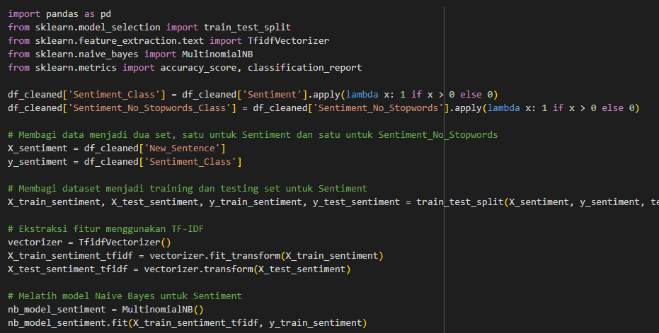
Data Cleansing
E. Feature Encoding
1

Slide 30
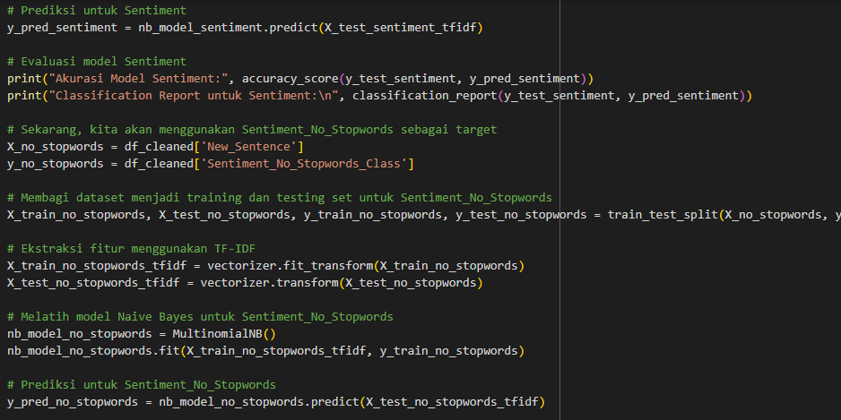
Data Cleansing
E. Feature Encoding
2

Slide 31
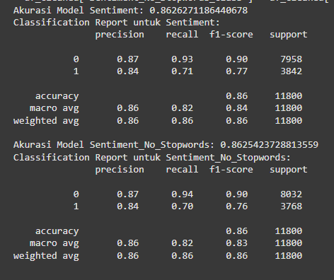
Data Cleansing
E. Feature Encoding
result

Slide 32
Data Cleansing
E. Feature Encoding
Kesimpulan:
Performa Model: Kedua model, baik yang menggunakan teks asli (dengan stopwords) maupun yang menggunakan teks tanpa stopwords, memberikan hasil yang sangat mirip. Akurasi keduanya di sekitar 86% dengan perbedaan yang sangat kecil.
Kelemahan di Kelas Positif (1): Meski akurasi secara keseluruhan baik, model cenderung kurang sensitif terhadap kelas positif (sentimen positif), terlihat dari recall yang lebih rendah untuk kelas 1. Artinya, meskipun model dengan baik dapat mengidentifikasi banyak contoh negatif, ia cenderung melewatkan beberapa contoh positif.
Dampak Stopwords: Penghilangan stopwords (seperti dalam model Sentiment_No_Stopwords) tidak memberikan perbedaan besar dalam akurasi atau kinerja model secara keseluruhan. Namun, dapat bermanfaat dalam beberapa kasus, terutama jika model dipengaruhi oleh kata-kata yang sering muncul tanpa memberi banyak informasi.

Slide 33
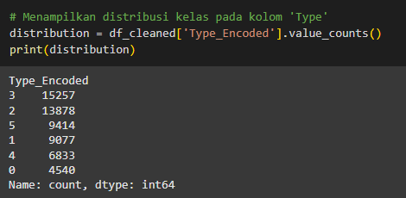
Data Cleansing
F. Handle Class Imbalanced
Kami menggunakan oversampling dengan teknik SMOTE

Slide 34
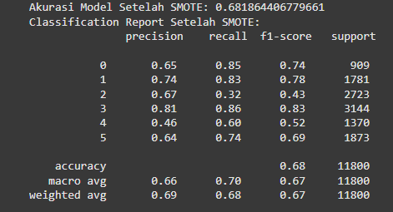
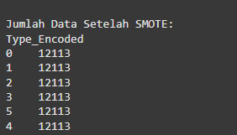
Data Cleansing
F. Handle Class Imbalanced
Hasil setelah dilakukan SMOTE

Slide 35
Data Cleansing
F. Handle Class Imbalanced
Perbandingan Sebelum dan Setelah SMOTE
Sebelum SMOTE, model mungkin lebih terfokus pada kelas mayoritas (kelas yang lebih banyak) dan lebih akurat pada kelas tersebut, namun mengabaikan kelas minoritas.
Setelah SMOTE, meskipun distribusi kelas menjadi lebih seimbang, model mungkin terpengaruh oleh data sintetis dan kesulitan mempelajari pola yang tepat, sehingga menurunkan kinerja keseluruhan (akurasi menurun).

Slide 36
Data Cleansing
F. Handle Class Imbalanced
Kesimpulan
SMOTE memberikan perbaikan dalam hal keseimbangan kelas, tetapi dapat menyebabkan penurunan performa jika tidak diikuti dengan penyesuaian model yang tepat.
Performa model menjadi lebih baik untuk beberapa kelas seperti kelas 3 dan 1, namun menurun untuk kelas 2 dan 4, terutama dalam hal recall yang lebih rendah.
Secara keseluruhan, meskipun akurasi sedikit menurun (68.19%), SMOTE bisa menjadi langkah yang berguna untuk menangani class imbalance, tetapi model harus dievaluasi lebih lanjut dan mungkin perlu diperbaiki atau disesuaikan dengan teknik lain seperti hyperparameter tuning atau menggunakan model yang lebih kompleks.

Slide 37

Feature Engineering
Feature Selection
Kami dalam hal ini, menghapus kolom ‘Unnamed: 0’ karena sangat mirip dengan index. Dengan ini dataset jadi lebih bersih dan bebas dari fitur yang berlebihan.

Slide 38
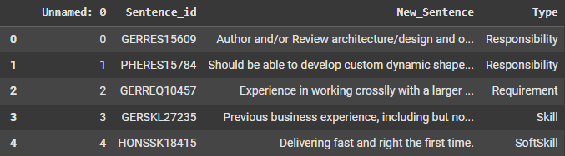
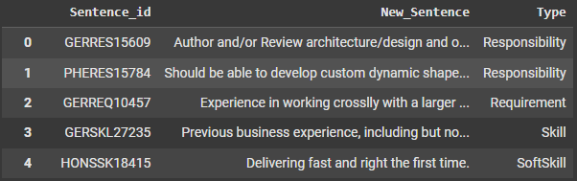
Feature Selection
before
after

Slide 39
Feature Engineering
B. Feature Extraction
Menambah kolom ‘Sentiment’, Label Encoding pada kolom ‘Type’, menghapus stopwords, menambahkan kolom ‘Sentence_Length.
Lebih jelasnya sudah dijelaskan pada bagian Feature Encoding & Feature Transformation.

Slide 40
4. Data Modeling
Pada tahap ini, dilakukan modeling dengan mencari algoritma terbaik sesuai dengan goal yang ditentukan. Dilakukan juga cross validation dan hyperparameter tuning untuk menghindari overfitting atau underfitting.

Slide 41
03
Modelling

Slide 42
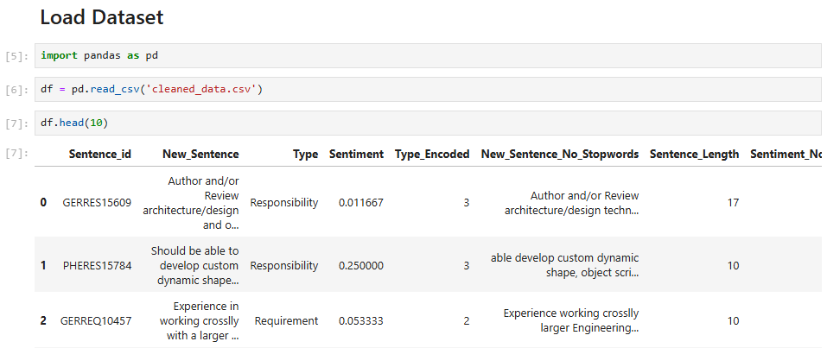
Modeling
Load Dataset
Menggunakan data cleaned yang sudah dilakukan analysis dan preprocessing.

Slide 43

Modeling
Load Dataset
Kami membagi data menjadi 80% data train dan 20% data test dengan random_state=42

Slide 44
Modeling
Result
ML Model | Accuracy (%)
 | Train | Test
 |  | Before Tuning | After Tuning
Logistic Regression | 80.34 | 74.85 | 75
KNN (K-Nearest Neighbor) | 60.99 | 44.25 | 48.88
SVM (Support Vector Machine) | 80.59 | 75.63 | 76.53
Naive Bayes | 69.55 | 68.09 | 68.09

Slide 45
Modeling
Alasan memilih accuracy sebagai metric:
Akurasi memberikan gambaran umum tentang seberapa banyak prediksi yang benar dari total data. Hal ini mempermudah komunikasi hasil model kepada stakeholder.
Karena goal Ford adalah mengklasifikasikan kalimat ke dalam kategori yang benar untuk meningkatkan pengalaman kandidat, akurasi memberikan fokus pada kemampuan model untuk membuat prediksi yang benar secara keseluruhan.

Slide 46
Modeling
Model yang dipilih adalah SVM karena berdasarkan metric yang dipilih, model tersebut menunjukkan hasil kinerja yang paling maksimal. Selain itu, model memiliki penanganan overfitting yang dinilai lebih efisien.

Slide 47
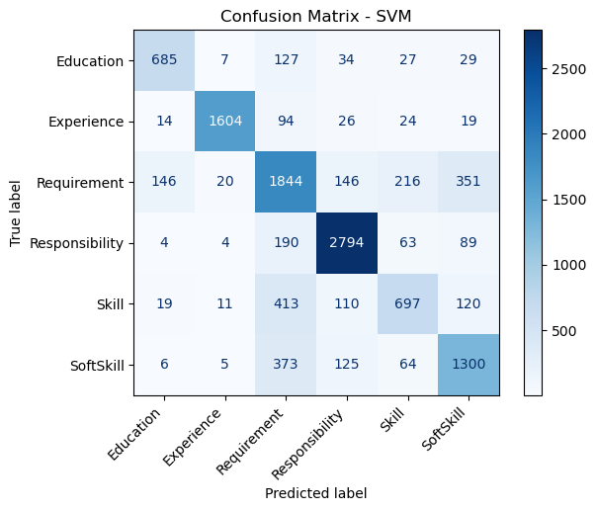
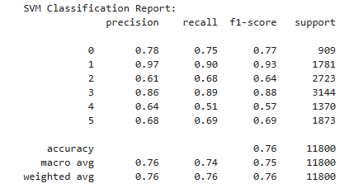
Modeling

Slide 48
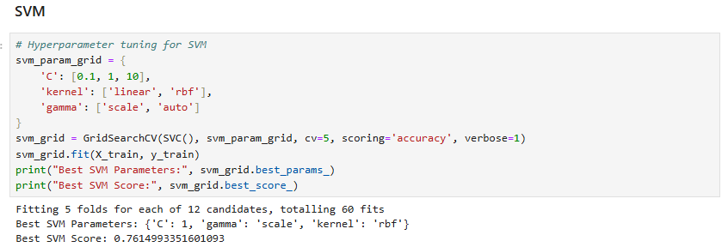
Modeling
Hyperparameter Tuning
Dilakukan hyperparameter tuning dan diperoleh best parameternya adalah
C = 1, gamma = ‘scale’, dan kernel = ‘rbf’

Slide 49
Modeling
Hyperparameter Tuning
c adalah parameter regulasi yang mengontrol seberapa banyak model akan mencoba menghindari kesalahan pada data training.
Kernel digunakan untuk memetakan data ke dimensi yang lebih tinggi
gamma adalah parameter yang menentukan seberapa besar pengaruh sebuah data point (hanya digunakan untuk kernel non-linear seperti rbf)

Slide 50
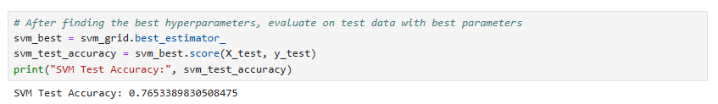
Modeling
Hyperparameter Tuning
Setelah dilakukan hyperparameter tuning, hasil accuracy nya meningkat namun tidak terlalu signifikan

Slide 51
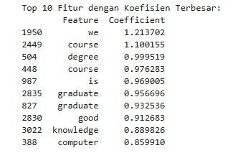
Feature Importance
Insight 1: Kata-kata seperti "we", "course", "degree", dan "graduate" menunjukkan bahwa kualifikasi pendidikan dan kursus yang relevan sangat penting dalam keputusan penerimaan pelamar.
Insight 2: Sentimen positif, yang ditunjukkan dengan kata seperti "good", bisa menunjukkan pelamar dengan tingkat kepercayaan diri tinggi atau kualitas yang dihargai.
Insight 3: Kata-kata yang berhubungan dengan pengetahuan (seperti "knowledge" dan "computer") menunjukkan bahwa keahlian teknis dan kemampuan intelektual sangat berpengaruh dalam keputusan penerimaan.
Secara keseluruhan, hasil ini memberi kita gambaran bahwa kualifikasi pendidikan, keahlian teknis, dan sentimen positif sangat berpengaruh terhadap keputusan penerimaan pelamar dalam rekrutmen. Langkah selanjutnya adalah menyesuaikan proses seleksi untuk lebih memprioritaskan pelamar yang memiliki ciri-ciri ini, serta mengotomatisasi proses screening awal untuk mempermudah seleksi kandidat yang paling cocok.

Slide 52
04
Business Insight

Slide 53
Rekomendasi & Business Insight
Number of Applicants Accepted (Jumlah Pelamar yang Diterima):
Action Items:
Optimalisasi Proses Seleksi: Dengan mengidentifikasi faktor-faktor seperti kualifikasi dan keterampilan sebagai fitur terpenting, fokuskan pada automasi seleksi berdasarkan kriteria ini untuk meminimalkan human error dan memastikan hanya pelamar yang memenuhi standar yang diproses lebih lanjut.
Penyempurnaan Profil Kandidat: Gunakan data kualifikasi untuk menyesuaikan lowongan pekerjaan agar dapat menarik pelamar yang lebih berkualitas dan memiliki peluang lebih tinggi untuk diterima.

Slide 54
Rekomendasi & Business Insight
2. Key Performance Indicator (KPI):
Action Items:
Peningkatan KPI Rekrutmen: Fokus pada waktu pemrosesan dan kecepatan rekrutmen. Jika proses rekrutmen masih memakan waktu lama, gunakan analisis sentimen untuk memahami apakah pelamar merasa prosesnya memakan waktu terlalu lama dan otomatisasi tahap-tahap tertentu.
Set KPI untuk Automasi: Tentukan KPI untuk pengurangan waktu evaluasi pelamar (misalnya, mengurangi waktu wawancara dan tes) dan peningkatan tingkat penerimaan berdasarkan data kualifikasi yang lebih preskriptif.

Slide 55
Rekomendasi & Business Insight
3. Efisiensi Rekrutmen Karyawan
Action Items:
Implementasi Teknologi Rekrutmen: Gunakan alat otomatisasi seperti video interview otomatis, AI screening tools, dan penjadwalan otomatis untuk mengurangi waktu yang dibutuhkan untuk menyeleksi pelamar.
Penggunaan Tes Kemampuan Otomatis: Implementasikan tes yang otomatis memberikan hasil dalam beberapa menit, dibandingkan dengan metode tradisional yang memakan waktu lebih lama.
Review dan Penyederhanaan Proses Rekrutmen: Identifikasi setiap tahapan dalam proses rekrutmen yang bisa dipercepat tanpa mengorbankan kualitas seleksi.

Slide 56
Kesimpulan
Dengan memanfaatkan Feature Importance dari model SVM, kita bisa mendapatkan wawasan yang sangat berharga terkait proses rekrutmen. Beberapa business insights yang dapat diperoleh adalah tentang pengaruh kualifikasi, keterampilan, waktu respon, dan demografi terhadap penerimaan pelamar. Dengan implementasi strategi ini, proses rekrutmen menjadi lebih efisien dan dapat menghasilkan hasil yang lebih baik sesuai dengan metrik yang diinginkan.

Slide 57
Thanks!

